Slide 1
INFOSESSIE VWO START SCHOOLJAAR 2023-2024
29 augustus 2023

Slide 2
Agenda
9.00-9.30u | Onthaal
9.30-9.40u | Welkom
9.40-10.00u | Financiering
10.00-10.10u | Schoolloket toelagen
10.10-10.20u | Duaal Leren
10.20-10.40u | Edusprong
10.40-10.50u | Vragen
10.50-11.10u | Pauze
11.10-11.40u | Nieuwigheden personeelsregelgeving
11.40-11.50u | Vragen
11.50-12.20u | NT2
12.20-12.30u | Vragen
12.30u | Broodjeslunch

Slide 3
welkom
Evi Verduyckt
29 augustus 2023

Slide 4
Financiering
Rik Vercammen
29 augustus 2023

Slide 5
Agenda
Berekening omkadering 2023-2024
Werkingsmiddelen en inschrijvingsgelden 2023-2024
Indexering financiële bijdrage EVC-kandidaat
Principes berekening omkadering 2024-2025
Principes werkingsmiddelen en inschrijvingsgelden 2024-2025
Nooddecreet Oekraïnecrisis V

Slide 6
Berekening omkadering SJ 23-24 Artikel 85, 87, 90, 98, 105, 107 en 196septies §6 decreet VWO
Gemiddelde van drie referteperiodes (RF): 2020, 2021 en 2022
Berekening groei VTE/LeU en Pu:
op macroniveau = voor alle leer- of studiegebieden samen
CBE: open-end
CVO: gegarandeerde groei van 0,8% voor NT2 en niet-NT2
Berekening VTE/LeU en Pu voor een centrum:
op basis van het aandeel van het 3-jarig gemiddelde gewogen financieringspunten voor alle leer- of studiegebieden samen
CVO: aparte berekening voor NT2 en niet-NT2 studiegebieden
Notes:
6

Slide 7
Macro-overzicht berekening omkadering SJ 23-24 Artikel 85, 87, 90, 98, 105, 107 en 196septies §6 decreet VWO
 | Toegekend SJ 22-23 | Toegepaste groei | Berekend/ Toe te kennen SJ 23-24 | Toevoe-ging Pu | Neutra-lisatie corona | Toegekend SJ 23-24 | Toeken-nings-%
VTE | 927,13 | 0,44% | 931,25 | NVT | 10,73 | 941,98 | 101,60%
Pu CBE | 14.360 | 0,44% | 14.424 | NVT | 225 | 14.649 | 102,01%
LeU | 3.610.908,71 | 0,8% | 3.639.795,98 | NVT | 0 | 3.639.795,98 | 100,80%
Pu CVO | 58.187 | 0,8% | 58.652 | 130 | 0 | 58.782 | 101,02%
reële groei CVO: NT2 = 1,03%, niet-NT2 = -2,53%
toegekend SJ 23-24 = vertrekbasis voor de berekening omkadering SJ 24-25
Notes:
7

Slide 8
Principes berekening omkadering SJ 23-24 Artikel 85, 87, 90, 98, 105, 107 en 196septies §6 decreet VWO
Neutralisatie corona:
CBE:
ALS: berekende VTE/Pu schooljaar 2023-2024 lager liggen dan toegekende VTE/Pu schooljaar 2021-2022 incl. educatieve overbruggingsregeling…
DAN: per centrum 100% van het verlies t.o.v. schooljaar 2021-2022 incl. educatieve overbruggingsregeling gecompenseerd
Notes:
8

Slide 9
Principes berekening omkadering SJ 23-24 Artikel 85, 87, 90, 98, 105, 107 en 196septies §6 decreet VWO
CVO:
toegekende macro-pot (NT2 en niet-NT2) SJ 2022-2023 verhoogd met gegarandeerde groei van 0,8%
ALS: berekende LeU/Pu schooljaar 2023-2024 lager liggen dan toegekende LeU/Pu schooljaar 2021-2022 incl. educatieve overbruggingsregeling…
DAN: per centrum 100% van het verlies t.o.v. schooljaar 2021-2022 incl. educatieve overbruggingsregeling gecompenseerd
totaal gecompenseerde verliezen afgetrokken van totaal LeU/Pu van gegroeide CVO volgens aandeel in groei (van gegroeide CVO)
Notes:
9

Slide 10
Samenstelling omkadering SJ 23-24
Aan te wenden VTE/LeU/Pu schooljaar 2023-2024 =
berekende VTE/LeU/Pu
VTE/LeU/Pu neutralisatie corona
LeU EVC (2.730 LeU bij 12 centra)
Notes:
10

Slide 11
Principe werkingsmiddelen en inschrijvingsgelden Artikel 89, 108, 196septies §6 en 113decies §3 1° decreet VWO
Systeem
Werkingsmiddelen
AHOVOKS berekent
AHOVOKS betaalt uit
Inschrijvingsgelden
AHOVOKS berekent
doorstorten aan AHOVOKS
2 aparte stromen los van elkaar
Er gebeurt geen verrekening

Slide 12
Macro-overzicht werkingsmiddelen SJ 23-24 Artikel 89, 108, 196septies §6 en 113decies §3 1° decreet VWO
 | Toegekend SJ 22-23 incl. extra middelen om de onderwijskwali- teit te handhaven | Toegepaste groei | Berekend/ Toe te kennen SJ 23-24 | Neutrali-satie corona | Toegekend SJ 23-24 | Toekennings-%
WM CBE | 9.315.209,02 | NVT | 9.315.215,96 | 38.805,02 | 9.354.020,98 | 100,42%
WM CVO | 33.307.412,10 | 0,8% | 33.573.871,40 | 0,00 | 33.573.871,40 | 100,80%
Notes:
12

Slide 13
Werkingsmiddelen en inschrijvingsgelden SJ 23-24 Artikel 89, 108, 196septies §6 en 113decies §3 1° decreet VWO
Werkingsmiddelen (WM) schooljaar 2023-2024 zijn reeds gekend:
CBE:
Stap 1: berekende WM = gemiddeld # LUC RF 2019, RF 2020 en RF 2021 * 2,2403 euro
Stap 2: neutralisatie corona:
als berekende WM schooljaar 2023-2024 < toegekende WM schooljaar 2021-2022 incl. educatieve overbruggingsregeling dan per centrum 100% van verlies gecompenseerd
Stap 3: totale WM centrum = berekende WM en WM neutralisatie corona
Notes:
13

Slide 14
Werkingsmiddelen en inschrijvingsgelden SJ 23-24 Artikel 89, 108, 196septies §6 en 113decies §3 1° decreet VWO
CVO:
Stap 1: de macro-pot WM = 33.573.871,40 euro
toegekende WM SJ 2022-2023 (31.353.789,16)
+ WM SJ 2022-2023 om de onderwijskwaliteit te handhaven (1.953.622,94)
+ 0,8% groei (0,008 * (31.353.789,16 + 1.953.622,94) = 266.459,30)
Stap 2: berekening garantie per centrum = gemiddeld aantal ongewogen FP RF 2019, RF 2020 en RF 2021 x 0,40 euro
Stap 3: berekening gemiddeld aantal gewogen FPwm per centrum (gem. RF 2019, RF 2020 en RF 2021)
Stap 4: macro-pot WM verminderen met uitkomst stap 2, rest verdeeld over centra op basis van het aandeel gewogen FPwm = (gewogen FPwm RF19 + RF20 + RF21)/3 centrum t.o.v. (gewogen FPwm RF19 + RF20 + RF21)/3 alle centra samen
Stap 5: berekende WM centrum = WM ongewogen FP centrum en WM gewogen FPwm centrum
Notes:
14

Slide 15
Werkingsmiddelen en inschrijvingsgelden SJ 23-24 Artikel 89, 108, 196septies §6 en 113decies §3 1° decreet VWO
Stap 6: neutralisatie corona:
als berekende WM schooljaar 2023-2024 (stap 5) < toegekende WM schooljaar 2021-2022 incl. de educatieve overbruggingsregeling dan per centrum 100% van verlies gecompenseerd
totaal van de gecompenseerde verliezen wordt afgetrokken van het totaal van de werkingstoelagen die bestemd zijn voor de gegroeide CVO
hoe? volgens aandeel in de groei van de gegroeide CVO
Stap 7: totale WM centrum = berekende WM en WM neutralisatie corona
Notes:
15

Slide 16
Werkingsmiddelen en inschrijvingsgelden SJ 23-24 Artikel 89, 108, 196septies §6 en 113decies §3 1° decreet VWO
Uitbetaling werkingsmiddelen schooljaar 2023-2024:
schijf 1: 50% uiterlijk 1 maart 2024
schijf 2: 50% uiterlijk 1 oktober 2024
Notes:
16

Slide 17
Werkingsmiddelen en inschrijvingsgelden SJ 23-24 Artikel 89, 108, 196septies §6 en 113decies §3 1° decreet VWO
Door te storten bedrag voor schooljaar 2023-2024 is reeds gekend door centra:
berekening op basis van:
schooljaar 2022-2023
= door centra geregistreerde inschrijvingsgelden (DAVINCI op fotomoment)
via financieringsrapport opvolgen geregistreerde inschrijvingsgelden schooljaar 2022-2023
Notes:
17

Slide 18
Werkingsmiddelen en inschrijvingsgelden SJ 23-24 Artikel 89, 108, 196septies §4 en 113decies §3 1° decreet VWO
Doorstorting inschrijvingsgelden in schooljaar 2023-2024:
schijf 1: uiterlijk 31 maart 2024
berekeningsbasis: door centra in DAVINCI geregistreerde inschrijvingsgelden periode september 2022 – december 2022
schijf 2: uiterlijk 31 oktober 2024
berekeningsbasis: door centra in DAVINCI geregistreerde inschrijvingsgelden periode januari 2023 – augustus 2023
Notes:
18

Slide 19
Indexering financiële bijdrage EVC-kandidaat Artikel 16 van het BVR van 19 juli 2019 betreffende de uitvoering van het decreet van 26 april 2019 betreffende een geïntegreerd beleid voor de erkenning van verworven competenties
Financiële bijdrage EVC-kandidaat vanaf 1 september 2023 aangepast aan evolutie gezondheidsindex:
Schooljaar | 2023-2024
EVC-traject (standaard) | € 141,00
EVC-traject voor deelkwalificatie | € 113,00
EVC-traject met verminderde bijdrage | € 70,50
EVC-traject voor deelkwalificatie met verminderde bijdrage | € 56,50
Notes:
19

Slide 20
AANVULLENDE WERKINGSTOELAGE EVC-kandidaat Artikel 108 §5 decreet VWO
Een CVO dat evaluaties voor een EVC-traject heeft afgenomen en daarvoor een verminderde financiële bijdrage heeft ontvangen, heeft recht op een aanvullende werkingstoelage
Nieuw:
de aanvullende werkingstoelage bedraagt de helft van de volledige financiële bijdrage voor een EVC-traject
Notes:
20

Slide 21
Berekening omkadering SJ 24-25 Artikel 85, 87, 90, 98, 105 en 107 decreet VWO
Berekening groei VTE/LeU en Pu:
CBE: open-end
CVO:
open-end voor de NT2 studiegebieden
beperkt tot maximaal 0,8 % voor de niet-NT2 studiegebieden
Berekening VTE/LeU en Pu voor een centrum
op basis van het aandeel van het gemiddeld aantal gewogen FP van RF 2021, RF 2022 en RF 2023
Notes:
21

Slide 22
Werkingsmiddelen en inschrijvingsgelden SJ 24-25 Artikel 89, 108 en 113decies §3 1° decreet VWO
Berekening werkingsmiddelen schooljaar 2024-2025:
CBE: gemiddeld aantal LUC RF 2020, RF 2021 en RF 2022
CVO:
gemiddeld aantal ongewogen FP/gewogen FPwm RF 2020, RF 2021 en RF 2022
de macro-pot WM voor CVO = toegekende WM SJ 23-24 (33.573.871,40 euro) + groei bepaald o.b.v. evolutie van het gemiddeld aantal gewogen FPwm in de referteperiodes n-4 tot en met n-2
Notes:
22

Slide 23
Werkingsmiddelen en inschrijvingsgelden SJ 24-25 Artikel 89, 108 en 113decies §3 1° decreet VWO
Inschrijvingsgelden schooljaar 2024-2025:
schijf 1: uiterlijk 31 maart 2025
berekeningsbasis: door centra in DAVINCI geregistreerde inschrijvingsgelden periode september 2023 – december 2023
schijf 2: uiterlijk 31 oktober 2025
berekeningsbasis: door centra in DAVINCI geregistreerde inschrijvingsgelden periode januari 2024 – augustus 2024
Notes:
23

Slide 24
Werkingsmiddelen en inschrijvingsgelden SJ 24-25 Artikel 89, 108 en 113decies §3 1° decreet VWO
het geïnde inschrijvingsgeld van elke inschrijving waaraan inschrijvingsgeld is gekoppeld wordt doorgestort
financierbaar en niet-financierbaar
voor, op en na het registratiemoment
alle financieringsbronnen
decreet: “elk centrumbestuur betaalt daartoe in het jaar n aan AHOVOKS voor elk van zijn gesubsidieerde of gefinancierde centra in twee schijven een bedrag dat berekend wordt tegen 100 % van de inschrijvingsgelden van de cursisten die ingeschreven waren in het schooljaar n-2/n-1”
Notes:
24

Slide 25
Nooddecreet Oekraïnecrisis V O
Projectfinanciering Middelen NT2 Oekraïne:
wat?
CBE: 44 VTE, 731 Pu en 542.551 euro aan WM
CVO: 10.985 LeU, 161 Pu en 201.616 euro aan WM
verdeling: o.b.v. het # unieke cursisten NT2 en alfa NT2 in RF 2022
voorwaarden:
cursus start ten vroegste op 01/07/2023 en eindigt uiterlijk op 31/12/2023
fotomoment op 16/11/2023
alle opleidingen binnen de leergebieden NT2 en alfa NT2 en de studiegebieden NT2 RG 1&2 en NT2 RG 3&4
Notes:
25

Slide 26
Nooddecreet Oekraïnecrisis V O
afrekening WM:
recht op werkingsmiddelen staat in verhouding tot het aantal georganiseerde lessen
CBE 16,65 euro per lestijd en CVO 8,48 euro per lestijd
december 2023, op basis van correct geregistreerde gegevens in DAVINCI en EPD
Notes:
26

Slide 27
Nooddecreet Oekraïnecrisis V O
registratie DAVINCI:
financieringsbron = Projectfinanciering Middelen NT2 Oekraïne
code = PROTOCOL_PROJECTNT2_OEK
registratie EPD:
OOM-code 40
deze middelen genereren geen lesurencursist voor het volgend schooljaar
Notes:
27

Slide 28
Evaluatie decreet financiering
Er wordt een enquête uitgestuurd door IDEA Consult, in opdracht van het Departement Onderwijs en Vorming
alle centra voor volwassenenonderwijs (CVO) en centra voor basiseducatie (CBE)
Doel:
ervaringen van de sector met het nieuwe financieringssysteem
enquête dient als tussentijdse bevraging
ervaringen van de sector zullen meegenomen worden in een latere, globale evaluatie

Slide 29
Schoolloket toelagen
29 augustus 2023

Slide 30
Schoolloket toelagen
Online applicatie voor toezicht op de besteding van toegekende middelen
Reeds in gebruik in leerplichtonderwijs
Vanaf schooljaar 2023-2024 ook voor VWO

Slide 31
Schoolloket toelagen
Toegang via Mijn Onderwijs: Zie instructiefilmpje op de website
Overzicht van toegekende middelen en uitgaven voor:
Gastleraar
Nascholingsmiddelen
ICT-nascholingsmiddelen (Edusprong)
CO2-meters
Woon-werkverkeer
Cursistenadministratie (Edusprong)

Slide 32
Schoolloket toelagen

Slide 33
Schoolloket toelagen

Slide 34
Schoolloket toelagen
Overzicht van toegekende middelen per categorie
Overzicht van bestedingen per categorie (opgeladen bewijsstukken)
Mogelijkheid voor IBT om op afstand bestedingen voor toegekende middelen te controleren
Enkel op vraag van IBT bewijsstukken opladen
Steekproefgewijze controle: niet nodig om alle bewijsstukken op te laden
Infosessie in oktober vóór eerste gebruik van het schoolloket

Slide 35
DUAAL LEREN
Joachim Van der Fraenen (Departement WSE)
29 augustus 2023

Slide 36
Duaal leren in een notendop
Beroepsopleiding van het secundair volwassenenonderwijs, waarin cursisten de competenties die leiden naar een beroepskwalificatie:
deels verwerven in het CVO (onderwijsinstellingscomponent)
deels op de werkplek (de werkplekcomponent)
Minimum 50% van de lestijd vindt op de werkvloer plaats
Duaal leren is mogelijk bij 91 opleidingsprofielen
Minstens 20 u./week op werkvloer => overeenkomst duale opleiding statuut (ODOS)
Cursist krijgt leervergoeding voor uren werkplek- én onderwijsinstellingscomponent
Minder dan 20 u./week op werkvloer => overeenkomst duale opleiding (ODO)
Enkel uren op de werkplek worden vergoed
Ook een werkende cursist kan in eigen onderneming de werkplekcomponent van duale opleiding uitoefenen (ODO(W)) => geen leervergoeding

Slide 37
Voordelen duaal leren
Cursisten hebben recht op leervergoeding (ODO en ODOS) en kunnen dit cumuleren met uitkering (mits vrijstelling)
Kwaliteitsgaranties (erkenningsvoorwaarden/ waaronder mentoropleiding)
Cursisten engageren zich om volledige opleiding te volgen => voor ondernemingen kans op instroom van goed opgeleide werknemers
Duaal leren past in het ‘levenslang leren’-verhaal van CVO’s
Nauwe samenwerking en gedeelde verantwoordelijkheid onderwijs –arbeidsmarkt

Slide 38
Ondersteuning door sectoren
Net als bij duaal leren in secundair onderwijs spelen sectoren ook in duaal leren VWO een belangrijke rol
Sectoren erkennen leerwerkplekken
5000 erkende vestigingen duaal leren VWO
Sectoren hebben een uitgebreid ondersteuningsaanbod voor duaal leren in SO en staan er voor open om dit uit te breiden voor duaal leren VWO

Slide 39
Premie kwalificerend werkplekleren
Ter vervanging van de maatregelen:
Stagebonus
Mentorkorting (RSZ)
RSZ-korting jongeren duaal/ deeltijds werkenden
Bedrag:
€1.000: als de cursist een leervergoeding ontvangt;
€600: als de cursist geen leervergoeding ontvangt.

Slide 40
Meer informatie
www.vlaanderen.be/premie-kwalificerend-werkplekleren
Met vragen kunt u terecht bij premiewerkplekleren@vlaanderen.be
Toelichting tijdens de informatiesessies

Slide 41
Ondersteuning door DWSE (werkplekcomponent)
Handig stappenplan over begeleiding van de cursist bij de werkplekcomponent
Ondersteuningsaanbod voor trajectbegeleiders in duaal leren VWO:
Infofiches en webinars
Presentaties van inspiratiemomenten
Ondersteuning bij het vinden van (erkende) werkplekken
Je kan een erkenning voordragen voor erkenning
Je kan een werkplektekort signaleren
Digitaal loket werkplekduaal voor registreren van overeenkomsten: app.werkplekduaal.be

Slide 42
Ondersteuning door DWSE (werkplekcomponent)
Online vormingen:
05/09: basis (13u30 tot 15u)
14/09: uitbreiding (10u tot 11u30)
7/05/2024 Inspiratiedag duaal leren in VWO
Vragen? werkplekduaal@vlaanderen.be

Slide 43
edusprong
Jeroen Boel en Els De Saeger
29 augustus 2023

Slide 44
Edusprong overzicht
Bekendheid & begeleiding
Trajecten & competenties
Organisatieondersteuning
68 lokale projecten (PO I & II)
Vlaanderenbrede campagne
Opleidingskompas
Leerloopbaanbegeleiding
Begeleiding EVC-kandidaten
93 lokale projecten (PO I & II)
Vrijstellingsproeven en vrijstellingenkader
Registratie van competenties
Opleidingsprofielen
Samenwerking CVO en Examencommissie
Uitbreiding EVC-instrumenten
21 lokale projecten (PO I & II)
Regioscan
Regelluw kader
Optimalisatie van de cursistenadministratie
Nascholingsmiddelen
ICT-coördinatoren

Slide 45
Optimalisatie cursistenadministratie
WAT Analyse en implementatie van een efficiëntere en meer gebruiksvriendelijke cursistenadministratie.
STATUS
Behoefteanalyse en ondersteuning implementatie door KPMG voltooid →10 prioritaire initiatieven
BELANGRIJKE DATA
Besteding middelen door de centra kan tot juni 2024
Twee eindverslagen ten laatste op 30 september 2024
WIE AHOVOKS (Luk Verbeke) | KPMG |Centra

Slide 46
Ontwikkeling opleidingskompas
WAT
Overzichtelijk online ontsluiten van opleidingsaanbod voor volwassenen aan de burger die zoekt in functie van een specifieke opleidingsvraag.
STATUS
Op 5 juni ging Opleidingskompas online. De tool wordt verder geoptimaliseerd.
BELANGRIJKE DATA
September – December 2023:
Verdere ontwikkeling en verfijning
Toevoeging opleidingen hoger onderwijs
WIE AHOVOKS (Gawein Verlot)| IPSOS | DXC-Cegeka

Slide 47
Arbeidsmarktgerichte opleidingen
WAT
Volumeverhoging van de ontwikkeling van de opleidingsprofielen.
STATUS
De opleidingsprofielen worden volop ontwikkeld. Reeds 6 werden ingediend.
Er werden al 6 afgewerkte opleidingsprofielen ingediend, waarvan 3 reeds goedgekeurd door de Vlaamse regering.
BELANGRIJKE DATA
September 2023: opstart opleidingen met vernieuwde opleidingsprofielen
Najaar 2024: laatste indieningsmoment opleidingsprofielen
WIE AHOVOKS (Sarah Bonte)| PBD’s

Slide 48
Gemeenschappelijk vrijstellingenkader en vrijstellingsproeven
WAT
Ontwikkeling van gemeenschappelijk en transparant vrijstellingenkader + vrijstellingsproeven voor ICT en talen (Frans, Nederlands, Engels) voor CVO binnen de studiegebieden van AV en AAV.
STATUS
Eerste versie van het kader en de training is afgeleverd. De ontwikkeling van de vrijstellingsproeven is opgestart.
BELANGRIJKE DATA
September 2023: doorstart ontwikkeling vrijstellingsproeven
Augustus 2024: oplevering vrijstellingsproeven en finaal kader
WIE AHOVOKS (Hannelore Baeyens, Jamila Hadri, Griet Van den Eynde, Peter Martin) in samenwerking Federatie TKO, CVO & PBD

Slide 49
UITBReiding EVC instrumenten
WAT
Ontwikkeling van 14 EVC-instrumenten tijdens twee schooljaren.
STATUS
De ontwikkeling van de EVC-instrumenten loopt vlot.
BELANGRIJKE DATA
December 2023: deadline indienen 9 EVC-instrumenten
December 2024: deadline indienen 5 EVC-instrumenten
WIE AHOVOKS (Ellen Van Baarle) | CVO & PBD

Slide 50
Begeleiding van evc kandidaten
WAT
Kennisdeling tussen alle betrokken partners in het EVC-werkveld
Kwaliteitsverbetering van begeleiding van potentiële EVC-kandidaten
Ontwikkeling van de daarbij horende tools en instrumenten
STATUS
Inventarisatie afgerond door Idea Consult. Ontwikkelen van methodes en technieken door IDEA Consult en AP in de laatste rechte lijn.
BELANGRIJKE DATA
Eind september 2023: oplevering tools en instrumenten
WIE AHOVOKS (Ellen Van Baarle)| Idea Consult | AP Hogeschool

Slide 51
Registratie van competenties
WAT
Verworven competenties beter zichtbaar maken door bijvoorbeeld registratie in de Kwalificatiedatabank, DAVINCI en LED.
STATUS
Literatuurstudie en bevragingen d.m.v interviews en focusgroepen zijn afgerond. Gedragenheidsstudie wordt afgerond: impact, drempels en mogelijkheden worden gerapporteerd.
BELANGRIJKE DATA
Oktober 2023: toelichting resultaat gedragenheidsstudie
Dec 2023 – dec 2024: implementatie en uitvoering o.b.v. resultaten
WIE AHOVOKS (Dries Ballyn, Jeroen Delbeke)

Slide 52
Samenwerking CVO en Examencommissie: flexibele trajecten
WAT 4 pilootprojecten voor opleidingen zorgkundige en elektrotechnisch installateur. Doel = organisatie van flexibele diplomatrajecten met wederzijdse vrijstellingen door een combinatie volwassenenonderwijs en zelfstudie examencommissie.
STATUS Doelgroep (potentiële kandidaten) en programma met wederzijdse vrijstellingen zijn gekend. Eerste kandidaten kunnen dit schooljaar in het pilootproject opstarten.
BELANGRIJKE DATA
Sept 2023 – juni 2024: trajectbegeleiding en opvolging
Jan 2024 – oktober 2024: evaluatie en verdere implementatie
WIE AHOVOKS (Greet Heylen) | CVO’s Qrios, Brussel, Crescendo & Groeipunt | Examencommissie secundair onderwijs

Slide 53
Nascholingsmiddelen en ICT-coördinatoren
WAT
Nascholingsmiddelen ICT-opleidingen: 120 euro per organieke voltijdse betrekking in een ambt van het bestuurs- en onderwijzend personeel (alle onderwijsniveaus)
ICT-coördinatoren: Middelen voor CVO met OB in ICT in functie van afstemming, vernieuwing en bekendmaking ICT-opleidingsaanbod voor onderwijspersoneel
LOOPTIJD
Nascholingsmiddelen: 1 september 2022 – 31 juli 2026
ICT-coördinatoren: 1 september 2022 – 31 augustus 2024
STATUS
Tussentijdse financiële rapportering: 10 november 2023 en 31 mei 2024
Financieel en inhoudelijk eindverslag 30 oktober 2024
BUDGET
Nascholingsmiddelen: 667.626 euro (CVO + CBE)
ICT-coördinatoren: 4,6 miljoen euro
CONTACTPERSOON Els De Saeger

Slide 54
Projectoproep I
WAT 49 projecten
STATUS eindigen op 31 augustus 2023
Eindrapportering (financieel en inhoudelijk) 31 oktober 2023
Problematiek PWB
eindafrekening periode januari-augustus 2023 naar IM week van 27 november 2023
31 oktober 2023: extrapolatie gegevens januari tot en met augustus 2023 in exceltabel
8 december 2023 definitieve gegevens met de bijhorende bewijsstukken Dien hiertoe opnieuw de exceltabel in
CONTACTPERSOON Els De Saeger

Slide 55
Projectoproep II
WAT 143 projecten
TIMING 1 september 2022 – 31 augustus 2024
STATUS 2de schooljaar
Tussentijdse financiële rapportering: 10 november 2023 en 31 mei 2024
Financieel en inhoudelijk eindverslag 31 oktober 2024
CONTACTPERSOON Els De Saeger

Slide 56
Edusprong-BEZOEKEN
WAT
Edusprong-bezoeken in het kader van de uitvoering van projecten uit de tweede projectoproep (najaar 2023)
6 centra – CBE en CVO
Spreiding over de provincies en netten/koepels
HOE 2 teamleden vwo – vooraf worden de nodige afspraken gemaakt over de inhoud van het bezoek (financiële opvolging en uitrol en implementatie van de edusprongprojecten) en datum in overleg bepaald
TIMING planning en contacten met de centra eind augustus/begin september. Bezoeken eind september/oktober/november
CONTACTPERSOON Els De Saeger

Slide 57
Kalender rApportering en eindverslag
WAT | RAPPORTERING | DATA
PO I | Financieel en inhoudelijk eindverslag | 31/10/2023
PO II | Tussentijdse financiële rapportering | 10/11/2023 31/05/2024
 | Financieel en inhoudelijk eindverslag | 31/10/2024
ICT-coördinatoren | Tussentijdse financiële rapportering | 10/11/2023 31/05/2024
 | Financieel en inhoudelijk eindverslag | 30/10/2024
 | Inhoudelijk verslag | 30/10/2025
 | Inhoudelijk verslag | 30/10/2026

Slide 58
Projecten leerloopbaanbegeleiding
WAT
Via een projectoproep initiatieven ondersteunen die informatie en begeleiding aanbieden aan alle volwassenen met een leernood- of vraag
STATUS lopende
WIE 5 leerwinkels (Brussel, Mechelen, Genk, Gent, West-Vlaanderen)
LOOPTIJD kalenderjaren 2023, 2024, 2025
BUDGET 1.517.000 euro (5 goedgekeurde projecten)
CONTACTPERSOON Marlisa Monsieurs

Slide 59
Communicatiecampagne
WAT
Communicatiecampagne om het levenslang leren en het volwassenenonderwijs als sterk merk in de verf te zetten.
PLANNING
Doorlopend: digitale advertenties, influencers en lokale promotiecampagnes
Golf 2 – start midden augustus
OOH: affichage op trams en bussen (binnen en buiten)
Print: DPG Bruzz, de Zondag, Libelle, Wablieft en Dag Allemaal
Toolkit voor toeleiders
Golf 3 – start december
TV (nationaal) 3 weken een spot van 30 sec
OOH: combinatie van affichage op diverse reclamepanelen, bussen en trams
CONTACTPERSOON Leen Leemans & Sarah De Decker

Slide 60
Inspiratiedag 12 oktober 2023
Programma (inclusief lunch)
9u00 Onthaal 9u30 Plenaire sessie, met oa. panelgesprek
11u30 | 13u30 | 14u45 3x interactieve Edusprongsessie
Duik in de diepte in een van de onderwerpen
15u45 Afsluiter met netwerkmoment (einde om 16u30)
Inschrijven verplicht: Inschrijvingsformulier: Studiedag Edusprong

Slide 61
vragen
29 augustus 2023

Slide 62
pauze
29 augustus 2023

Slide 63
Personeels-regelgeving
Wannes Verheyen
29 augustus 2023

Slide 64
Agenda
VVP Ziekte
Diverse verloven
Gastleraar
Zomeraanbod
Stafmedewerker CVO

Slide 65
VVP Ziekte
Aanleiding
Groep personeelsleden vielen uit de boot voor re-integratie
Terugdringen langdurige ziekte
Uitgangspunten
VVP ziekte kan ook voor vastbenoemde personeelsleden wiens ziektekrediet uitgeput is.
VVP Ziekte kan genomen worden vanaf 20% i.p.v. 50%

Slide 66
VVP Ziekte
Modaliteiten
Aanvraag na ziekte met plan en goedkeuring controleorgaan
Maximaal 24 maanden over ganse loopbaan. Tellers op nul vanaf 1/1/2023.
20% hervatting kan maximaal 6 maanden
Aanrekening ziektekrediet zoals nu, maar 20% - < 50% = 3/4de dag.
Geen automatische controle meer elke 2 maanden

Slide 67
VVP Ziekte
Modaliteiten
Verloning
Nog ziektekrediet →100% loon (= dienstactiviteit)
Bij uitputting ziektekrediet
Tijdelijke → AAAZ
Vastbenoemde → wachtgeld 60% van niet uitgeoefende prestatie (= TBS)
AAAZ en VVP Ziekte kunnen niet gecombineerd worden
Schorsing bij combinatie met andere DO, tenzij ziekte < 14d, verlof wegens overmacht, omstandigheidsverlof en TAO
Ingangsdatum 1/1/2023

Slide 68
VVP Ziekte
In hetzelfde BVR
Wijziging ziekteattesten
Afschaffing PERS 16 en vervanging door klassiek doktersbriefje
Afschaffing medisch attest bij LLVPMed en VVP Ziekte
Medisch attest blijft behouden omwille van diagnose ifv controle en beleidsdata
Afschaffing pas voorzien na inwerking Mult-Emediatt
Afschaffing wederaanpassing halve dagtaak door Medex

Slide 69
Diverse verloven
Een aantal wijzigingen aan bestaande verloven
afwezigheid voor verminderde prestaties
politiek verlof
verlof verminderde prestaties
uitzonderlijk verlof wegens overmacht

Slide 70
Diverse verloven
Afwezigheid voor verminderde prestaties
5 dagen zorgverlof als AVP
om zorg of steun te verlenen aan een gezinslid of een familielid dat om een ernstige medische reden behoefte heeft aan aanzienlijke zorg of steun
los op te nemen in volledige dagen
Recht, ook indien contingent AVP uitgeput
Geen attest vereist
DO 249
Ingangsdatum 1/9/2023

Slide 71
Diverse verloven
Politiek verlof
mogelijkheid om facultatief politiek verlof op te schorten (niet voor verlof van ambtswege)
voltijds of deeltijds terug aan de slag als herindiensttreder
de inrichtende macht of het schoolbestuur moet instemmen met de hervatting
de opdracht in het onderwijs mag niet uitgeoefend worden bij een inrichtende macht of schoolbestuur waar het personeelslid zelf in het kader van het politiek verlof de bevoegdheid van bestuurder opneemt.
De opschorting is niet mogelijk op of na 30 juni van het schooljaar.
Ingangsdatum 1/9/2023

Slide 72
Diverse verloven
Verlof verminderde prestaties
Herindiensttreding na VVP beperkt tot maximaal 3 opeenvolgende schooljaren
Uitzonderlijk verlof wegens overmacht
restant corona
definitief einde 31/08/2023

Slide 73
Gastleraar
Maatregel in kader van het lerarentekort
Gastleraar = vroegere voordrachtgever
Verschil
grens van 5% opgeheven → lokaal onderhandelen
Aanstellingsvoorwaarden: Onberispelijk gedrag (model 2 max. 1 maand) + taalvoorwaarde C1
Bedrag cvo opgetrokken naar € 76,68/LeU
Nieuw: gastleraar met dienstverleningsovereenkomst
Contract met private/publieke werkgever die werknemer ter beschikking stelt
Voorwaarden
Maximaal telkens 1 schooljaar
Enkel indien niemand anders gevonden wordt met VO of VE
Onberispelijk gedrag (model 2 max. 1 maand) + taalvoorwaarde C1
minstens VO + drie jaar in dienst
AHOVOKS betaalt werkgever € 76,68/LeU
Niet mogelijk in cbe

Slide 74
Gastleraar: praktisch
Gastleraar zonder dienstverleningsovereenkomst (cvo & cbe)
omzetting van LeU/VTE naar middelen voor gastleraren zenden naar DAVINCI
voor 15 oktober = uitbetaling voorschot (25%) in november en saldo in juni (75%)
na 15 oktober en voor 15 juni = uitbetaling (100%) in juni
protocol bezorgen aan AHOVOKS
Gastleraar met dienstverleningsovereenkomst (cvo)
omzetting van LeU naar middelen voor gastleraren zenden naar DAVINCI
voor 15 juni = uitbetaling (100%) in juni
dienstverleningsovereenkomst bezorgen aan AHOVOKS

Slide 75
Gastleraar: praktisch
De omgezette LeU/VTE kunnen niet meer worden aangewend in het centrum of in het schooljaar van omzetting
Elke zending overschrijft volledig de voorgaande zending
Opvolging door centra:
in het “Rapport overdrachten” dat elke maandag gepubliceerd wordt op Mijn Onderwijs
in het aanwendingsrapport
Meer informatie volgt in de omzendbrief
Ingangsdatum 1/9/2023

Slide 76
Zomeraanbod
Aanleiding
Aanstelling tijdelijke personeelsleden bepaalde duur niet mogelijk tijdens de zomervakantie
vastbenoemden en TADD’ers mogelijk door verschuiving jaarlijkse vakantie
Aanpassingen
Bezoldigingsregels
Tijdelijk personeelslid ontvangt tijdens zomermaanden een salaris voor de periode waarvoor hij wordt aangesteld
Geldelijke anciënniteit
De dagen aanstelling binnen de zomervakantie voor een tijdelijke tellen mee voor de opbouw van de geldelijke anciënniteit, weliswaar begrensd tot 300 dagen per jaar.
Reaffectatieregels, voorrangsregels, vacantverklaringen
niet van toepassing op deze opdrachten
Ingangsdatum 1/9/2023 → juli & augustus 2024

Slide 77
Stafmedewerker CVO
Aanleiding
Bij invoering ambt stafmedewerker op 1 september 2019 is het ambt foutief ingedeeld in het elektronisch personeelsdossier, waardoor het een salaris in 12den ontvangt.
Geeft problemen bij toekenning geldelijke anciënniteit
Aanpassingen
Nieuw ambt stafmedewerker wordt betaald in 10den, met recht op uitgestelde bezoldiging.
Ingangsdatum 1/9/2023. Geen terugwerkende kracht.
Nieuwe zendingen nodig voor deze personeelsleden

Slide 78
vragen
29 augustus 2023

Slide 79
NT2 Inschrijvingsgelden
Katlijn Schroyens en Evelyn Laermans
29 augustus 2023

Slide 80
ARREST GRONDWETTELIJK HOF 115/2023 VAN 20 juli 2023
Het GW Hof heeft volgende uitspraak gedaan over het beroep tot vernietiging op verzoek van CBE, het Vlaams Netwerk tegen Armoede, Vluchtelingenwerk Vlaanderen en het ACV:
de verplichting tot organisatie van de taaltest en de verplichting om uitsluitend aan de geslaagden voor die test een certificaat af te geven, vormen geen inbreuk op de actieve vrijheid van onderwijs
het is ongrondwettig dat de verplichte inburgeraars worden uitgesloten van de vrijstellingen, verminderingen en terugbetaling van het inschrijvingsgeld voor het vormingspakket NT2

Slide 81
ARREST GRONDWETTELIJK HOF 115/2023 VAN 20 juli 2023
Deze uitspraak betekent dat:
Alle bepalingen m.b.t. de NT2-test in het decreet VWO behouden blijven
Niet alle bepalingen m.b.t. het NT2-inschrijvingsgeld behouden zijn: de 2 bepalingen over het niet gelden van volledige en gedeeltelijke vrijstelling van inschrijvingsgeld voor verplichte inburgeraars (de ingevoegde §4bis en §6bis in artikel 113novies in decreet VWO) zijn geschrapt
Ook de autonome bepaling m.b.t. het niet terugbetalen van het inschrijvingsgeld door VDAB (art. 11 van het wijzigingsdeceet NT2 van 24 juni 2022) geschrapt is

Slide 82
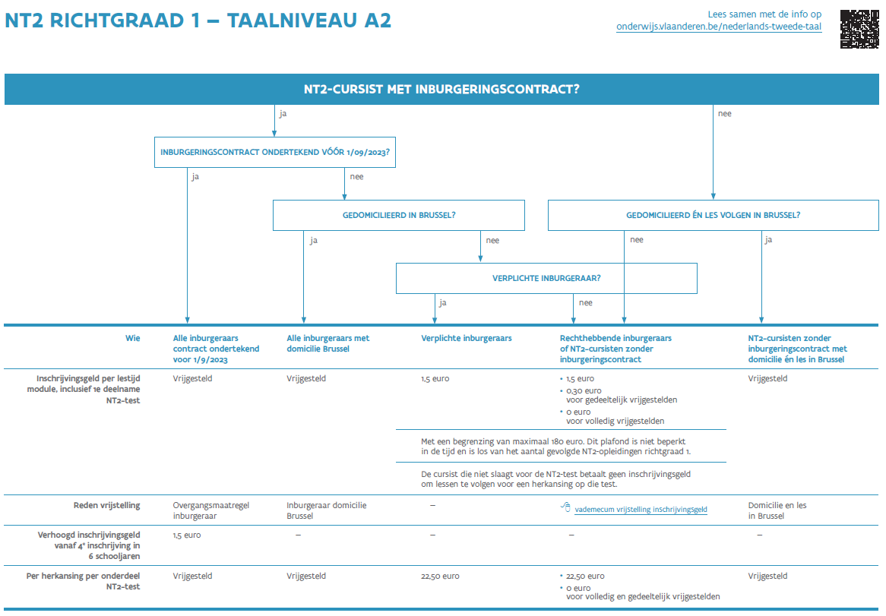
Beslissingsboom R1 vóór arrest

Slide 83
Beslissingsboom R1 door arrest

Slide 84
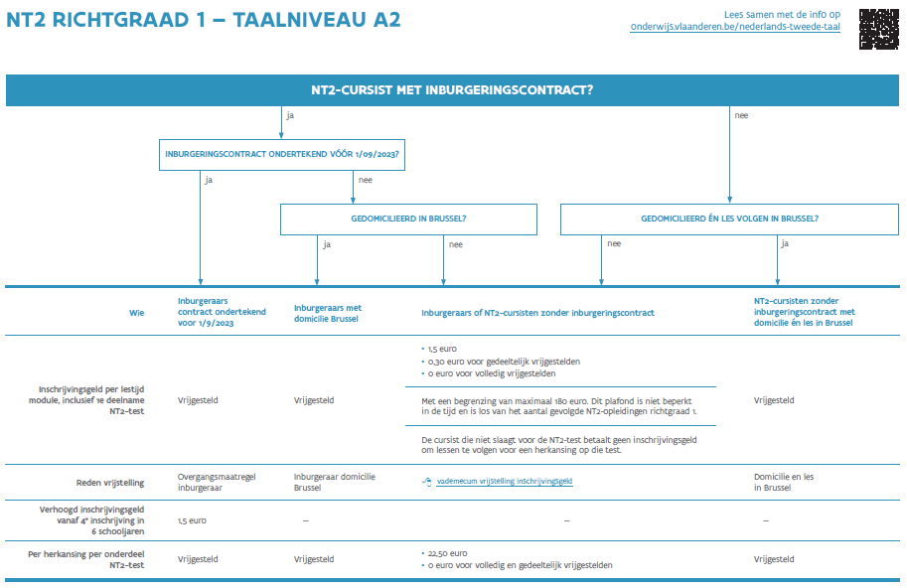
Beslissingsboom R1 NA arrest

Slide 85
Vrijstelling inschrijvingsgeld nt2-opleidingen richtgraad 1 vanaf 1/09/2023
Gevolgen arrest Grondwettelijk Hof van 20 juli 2023
Verplichte inburgeraar heeft wel recht op 6 bestaande vrijstellingscategorieën van 0 euro of 0,30 euro in NT2 R1.
Nog geen diploma van het secundair onderwijs in de basiseducatie.
Inkomen via maatschappelijke dienstverlening of leefloon of ten laste zijn van deze persoon.
Gedetineerd zijn.
Werkzoekende in een traject naar werk.
Niet-werkende, verplicht ingeschreven werkzoekende en nog geen recht op een inschakelingsuitkering of ten laste zijn van deze persoon.
Een beperking hebben, aangetoond via een attest, of ten laste zijn van deze persoon.

Slide 86
Vrijstelling inschrijvingsgeld nt2-opleidingen richtgraad 1 vanaf 1/09/2023
Gevolgen arrest Grondwettelijk Hof van 20 juli 2023
Effect op verplichte inburgeraars die vanaf 1 september 2023 een inburgeringscontract ondertekenen en NT2-opleidingen richtgraad 1 volgen.
Er zijn nog geen inschrijvingen gebeurd volgens vernietigde regelgeving.

Slide 87
Vrijstelling inschrijvingsgeld nt2-opleidingen richtgraad 1 vanaf 1/09/2023
Gevolgen arrest Grondwettelijk Hof van 20 juli 2023
Dienstverlening Tariefsuggestie is al aangepast aan de uitspraak:
Tariefsuggestie gaat ook voor de verplichte inburgeraars na of deze voldoet aan de voorwaarden voor vrijstelling inschrijvingsgeld
Zoals voorheen: niet alle vrijstellingscategorieën zitten in Tariefsuggestie
Op de website staat welke vrijstellingscategorieën wel of niet opgenomen zijn in de tariefsuggestie

Slide 88
Opfrissing Tarieven NT2-opleidingen richtgraad 1
NT2-opleiding richtgraad 1 volgen vanaf 1/09/2023
Standaardtarief 1,50 euro per lestijd
Verminderd NT2-tarief van 0,60 euro per lestijd geldt niet meer in NT2 R1
De cursist betaalt maximaal 180 euro over de opleidingen heen
Geen verhoogd tarief vanaf de vierde inschrijving
De cursist betaalt geen verhoogd inschrijvingsgeld meer van 3 euro of 1,5 euro vanaf 4de inschrijving in dezelfde module binnen een periode van 6 schooljaren

Slide 89
Opfrissing Plafond 180 euro NT2-opleidingen richtgraad 1
Je berekent één plafond van 180 euro voor deze opleidingen samen:
Uit de leergebieden Alfa NT2 en NT2 van cbe
NT2 alfa mondeling richtgraad 1
NT2 alfa mondeling richtgraad 1 – schriftelijk richtgraad 1.1
Latijns Schrift – Basiseducatie
NT2 richtgraad 1
Inclusief open modules (Alfa) NT2 en maatwerk (Alfa) NT2
Uit het studiegebied NT2 richtgraad 1 en 2 van cvo
NT2 richtgraad 1
Lezen en Schrijven voor Andersgealfabetiseerden
Inclusief open modules van de opleiding NT2 richtgraad 1

Slide 90
Opfrissing Plafond 180 euro NT2-opleidingen richtgraad 1
Voor het plafond van 180 euro geldt:
Voor alle inschrijvingen over de NT2 R1-opleidingen heen (ifv heroriëntering).
Dit is niet beperkt in de tijd.
De teller start niet op 0.
Inschrijvingsgeld van eerder gevolgde modules van NT2 R1-opleidingen telt mee. Ook het verhoogde inschrijvingsgeld vanaf de vierde inschrijving dat de cursist in het verleden betaalde, telt mee.
Het bevat de eerste deelname aan de NT2-test.

Slide 91
Opfrissing Vrijstelling inschrijvingsgeld richtgraad 1 en 2
Wat verandert er door het Wijzigingsdecreet NT2?
Afspraak 3de-betalersregeling Brussel NT2 R1 en R2 is vervangen door vrijstelling Inburgeraar domicilie Brussel en vrijstelling NT2-cursist domicilie én les in Brussel in NT2 R1 en R2.
Vrijstelling inburgeraar in NT2 R1 én R2 is vervangen door vrijstelling (ex)-inburgeraar in NT2 R2 + overgangsmaatregel inburgeraar met ondertekend contract vóór 1/09/2023 in NT2 R1.
Nieuwe vrijstellingscategorie voor minderjarige inburgeraar 16-18 jaar in NT2 R1.

Slide 92
Opfrissing Inschrijvingsgelden NT2 vanaf 1 september 2023
Opleidingen | Standaardtarief | Plafond | Verhoogd IG vanaf 4e inschrijving
Alfa NT2 cbe | €1,50 | €180 | Nee, behalve overgangsmaatregel
NT2 R1 cbe | €1,50 | €180 | Nee, behalve overgangsmaatregel
NT2 R1 cvo | €1,50 | €180 | Nee, behalve overgangsmaatregel
NT2 R2 cbe | €0,60 | €300 per semester | Ja, behalve vrijstellingen Bxl
NT2 R2 cvo | €0,60 | €300 per semester | Ja, behalve vrijstellingen Bxl
NT2 R3 cvo | €0,60 | €300 per semester | Ja
NT2 R4 cvo | €0,60 | €300 per semester | Ja

Slide 93
Opfrissing Tarieven Nt2-test nt2-opleidingen richtgraad 1
Tarieven verbonden aan invoering NT2-test
1e deelname NT2-test
0 euro (inbegrepen in inschrijving opleiding met plafond van 180 euro).
Herkansing NT2-test
22,50 of 0 euro (voor volledig en gedeeltelijk vrijgestelden) per onderdeel
Opnieuw opleiding volgen in functie van herkansing op NT2-test
0 euro voor NT2-cursussen (tot cursist geslaagd is voor de vier onderdelen)
Geldt ook voor inburgeraar met ondertekend inburgeringscontract vóór 1 september 2023 als dit zijn 4e of meer inschrijving is (= geen verhoogd inschrijvingsgeld toepassen)
Nieuwe tarieven komen binnenkort in DAVINCI.

Slide 94
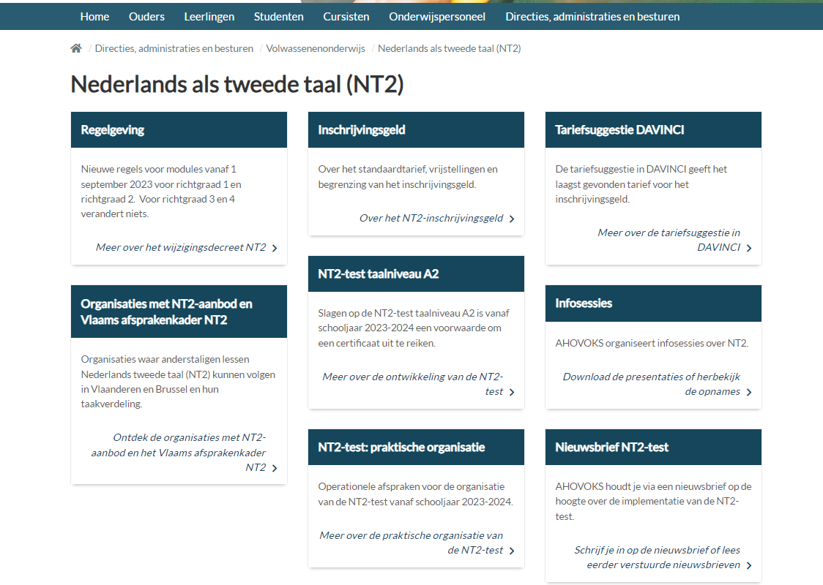
Opfrissing Info nieuwe regels website onderwijs.vlaanderen.be/nederlands-tweede-taal

Slide 95
Opfrissing Hulpmiddelen voor centra
Website Onderwijs Vlaanderen: pagina Inschrijvingsgeld NT2
Presentaties + opnames eerdere infosessies NT2
Een beslissingsboom NT2-opleidingen richtgraad 1 en 2 maakt je centrum wegwijs in de nieuwe regels.
Bij inschrijving van een cursist raadpleeg je de aangepaste tariefsuggestie in de databank DAVINCI. Gebruik Decreetsdatum = 1/9/2023 (20230901)
Controlerapporten AHOVOKS

Slide 96
vragen
29 augustus 2023

Slide 97
Bedankt voor uw aandacht!
29 augustus 2023

Slide 98
Contactgegevens
29 augustus 2023

Slide 99
Algemene informatie
Website onderwijs:
www.onderwijs.vlaanderen.be
Website VWO:
www.onderwijs.vlaanderen.be/directies-en-administraties-volwassenenonderwijs
Nieuwsbrief VWO:
www.onderwijs.vlaanderen.be/nieuws-en-infosessies-volwassenenonderwijs
Mijn Onderwijs:
mijnonderwijs2.vlaanderen.be

Slide 100
CONTACT OVER AANBOD, CURSISTEN,…
Financiën
financiering.volwassenenonderwijs@vlaanderen.be
Databank DAVINCI
davinci@vlaanderen.be
Data
data.ahovoks@vlaanderen.be
Organisatie van het onderwijs
Via telefoon: telefoonnummer instellingsbeheerder terug te vinden op website VWO
Via mail: gegevensbeheer.volwassenenonderwijs@vlaanderen.be
Instellingsnummer in het onderwerp van de mail

Slide 101
CONTACT OVER AANBOD, CURSISTEN,…
Edusprong
edusprong@vlaanderen.be
Opleidingskompas
opleidingskompas@vlaanderen.be
Voor algemene vragen:
Afdeling Levenslang Leren Departement O&V (beleid)
volwassenenonderwijsbeleid@vlaanderen.be
Afdeling Hoger en Volwassenenonderwijs AHOVOKS (uitvoering)
volwassenenonderwijs@vlaanderen.be

Slide 102
CONTACT MET DE CEL PERSONEEL
Wijzigingen in dossierbehandelaars voor schooljaar 2023-2024​
Zie website onderwijspersoneel​
Via telefoon​
Telefoonnummer dossierbeheerder terug te vinden op de Website VWO​
Via mail​
personeel.volwassenenonderwijs@vlaanderen.be ​
Instellingsnummer in het onderwerp van de mail!
Documenten via scanadres​
documenten.onderwijspersoneel@ond.vlaanderen.be ​
Stamboeknummer van het personeelslid in het onderwerp van de mail
Verschillende types van documenten in verschillende scans versturen

